Slide 1






Slide 2





- Đọc,viết, so sánh, phân tích cấu tạo và làm tròn được các số tự nhiên. Thực hiện được các phép tính cộng, trừ, nhân, chia.
- Vận dụng được các phép tính đã học vào giải quyết một số tình huống gắn với thực tế.

Slide 3



Slide 4





Nhím Nâu Vượt Đường

Slide 5
Cách chơi
Để giúp nhím nâu vượt qua con đường đầy khó khăn trở về với ngôi nhà của mình.
Các em sẽ trả lời đúng các câu hỏi tương ứng để vượt qua từng chướng ngại vật trên đường.
Chúc các em loại bỏ được nhiều chướng ngại vật.

Slide 6


3
1

Slide 7

50 000 + 40 000 = ?
Câu 1
15
14
13
12
11
10
9
8
7
6
5
4
3
2
1
0
A. 90 000
C. 80 000
B. 100 000
D. 70 000

Slide 8
Câu 2
15
14
13
12
11
10
9
8
7
6
5
4
3
2
1
0
3 100 + 5 500 = ?
A. 8 500
C. 8 400
B. 8 600
D. 8 700

Slide 9
Câu 3
15
14
13
12
11
10
9
8
7
6
5
4
3
2
1
0
465 000 + 252 000 = ?
A. 715 000
C. 717 000
B. 714 000
D. 716 000

Slide 10


Slide 11




MỘT NGÀY LÀM NÔNG DÂN

Slide 12


Hôm nay chúng mình đến thăm trang trại của ông ngoại. Ông giao cho chúng mình nhiệm vụ “Một ngày làm nông dân”. Các bạn hãy giúp chúng mình vượt qua các trạm thử thách để trở thành một người nông dân thực thụ nhé!

Slide 13
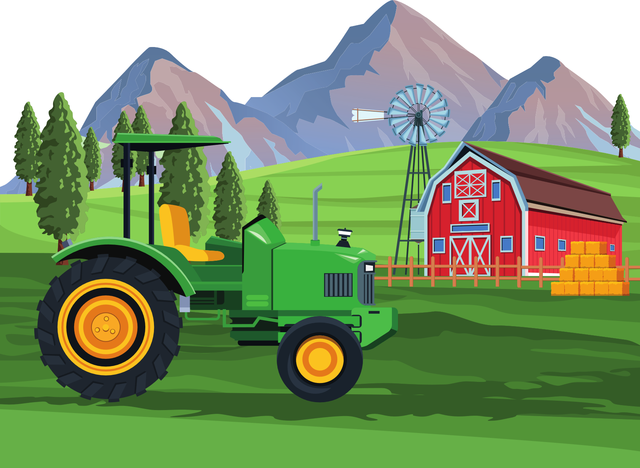
Trạm 1
CHĂM SÓC VƯỜN CÂY

Slide 14
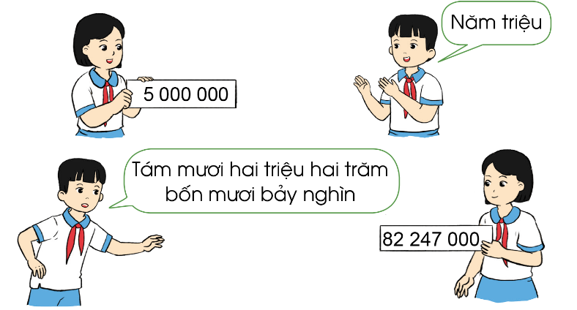
1
a) Trò chơi “Đố bạn”: Em viết một số có nhiều chữ số rồi đố bạn đọc, sau đó bạn đọc một số và đố em viết số đó.

Slide 15

b) Trong các số em vừa viết, số nào là số lẻ, số nào là số chẵn?
c) Trong các số em vừa viết, số nào lớn nhất, số nào là bé nhất?

Slide 16


Slide 17

Trạm 2
CHĂM SÓC VẬT NUÔI

Slide 18


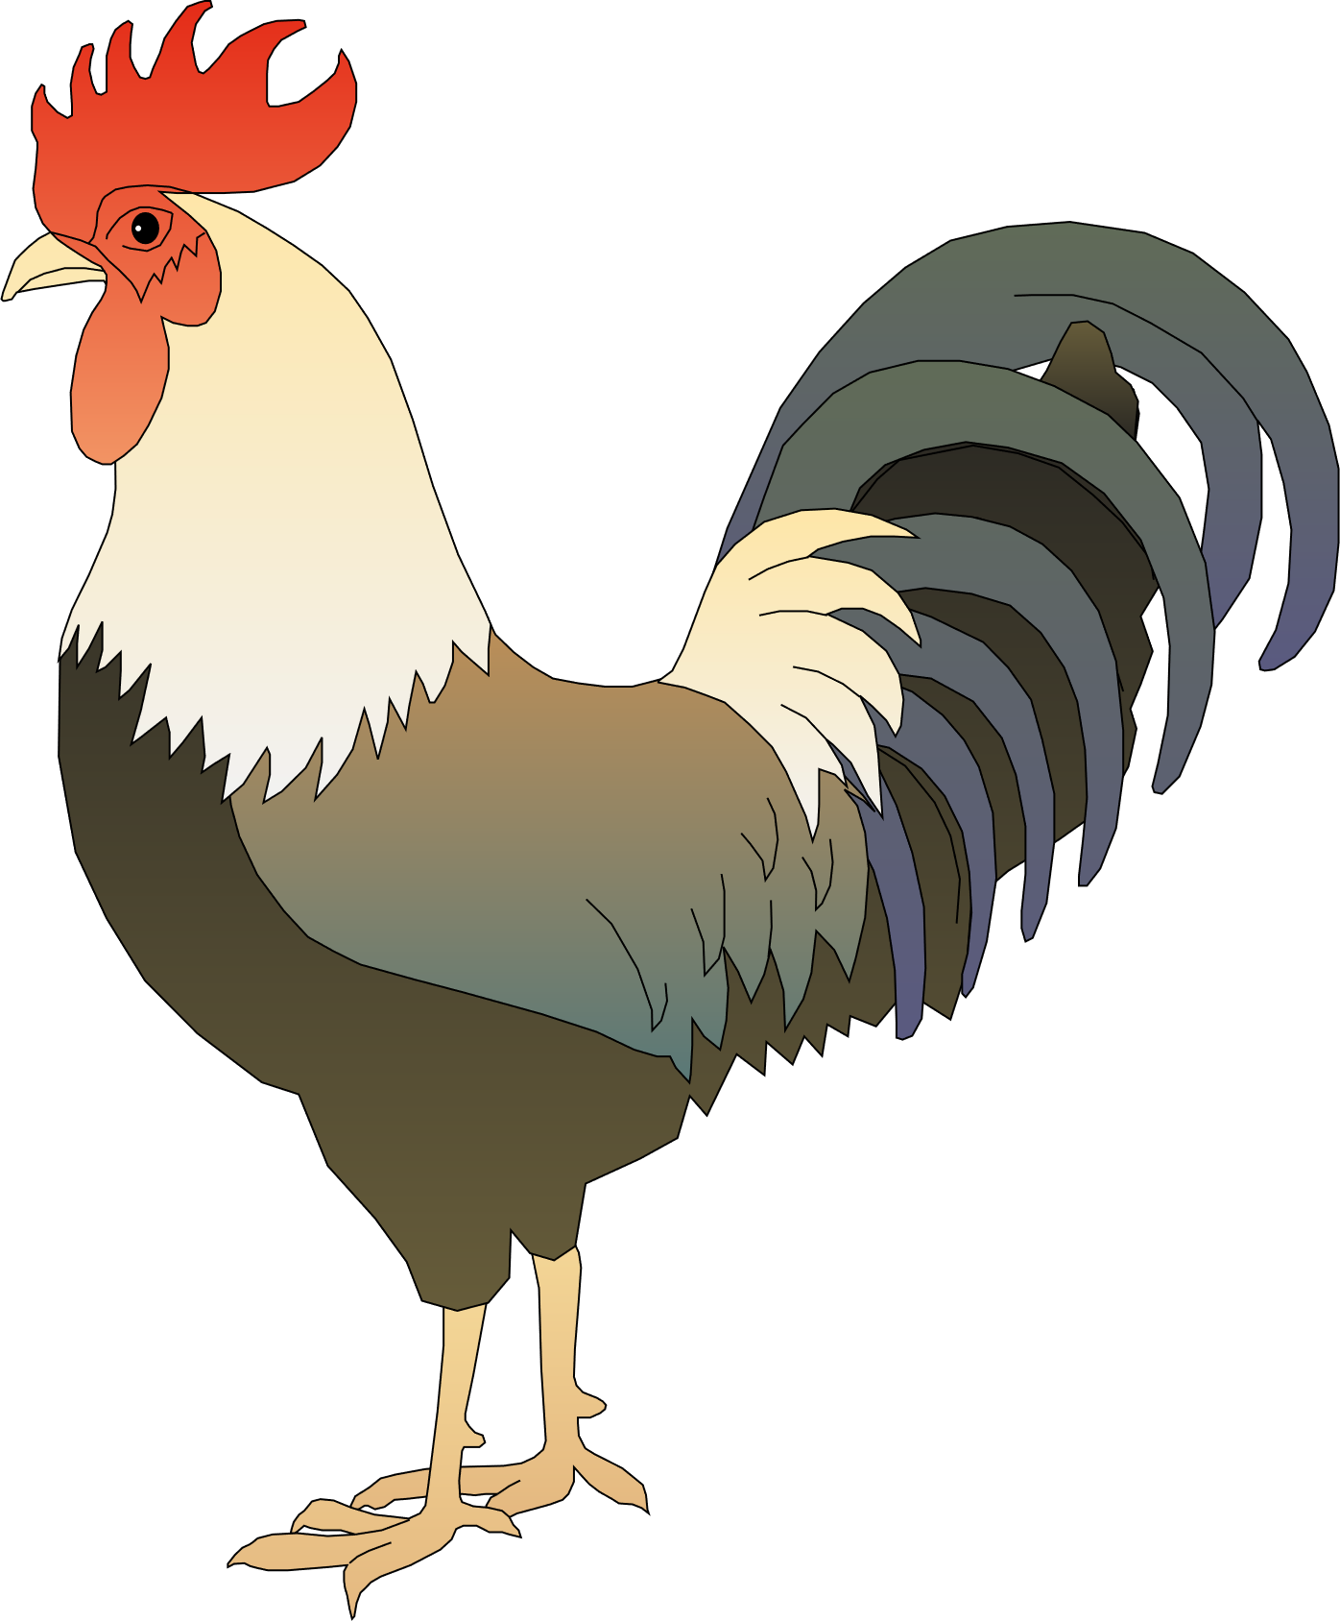
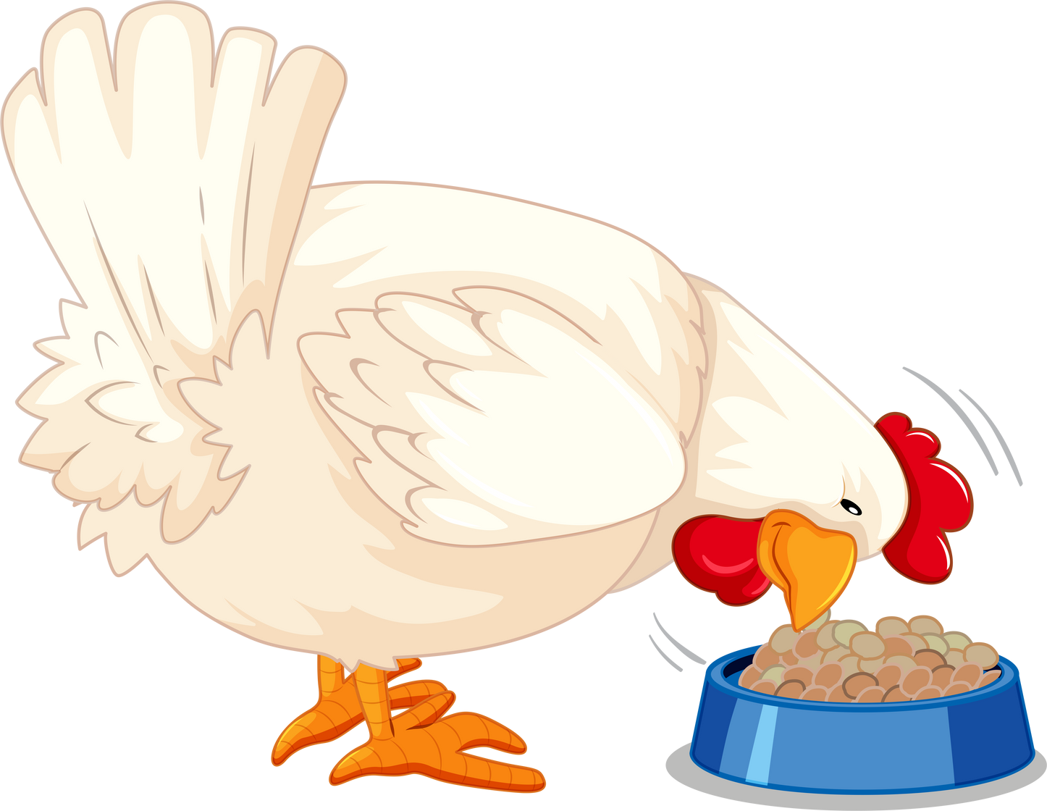
2
Viết mỗi số sau thành tổng (theo mẫu):

Slide 19
a) 13 876 = 10 000 + 3 000 + 800 + 70 + 6
b) 204 038 = 200 000 + 4 000 + 30 + 8
c) 50 877 = 50 000 + 800 + 70 + 7
d) 8 672 980 = 8 000 000 + 600 000 + 70 000 + 2 000 + 900 + 80

Slide 20
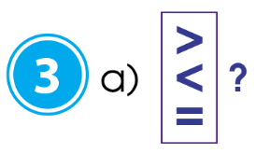
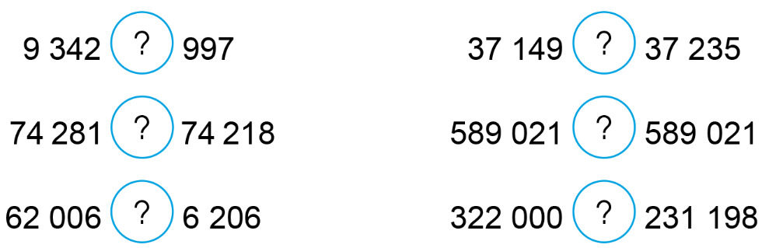
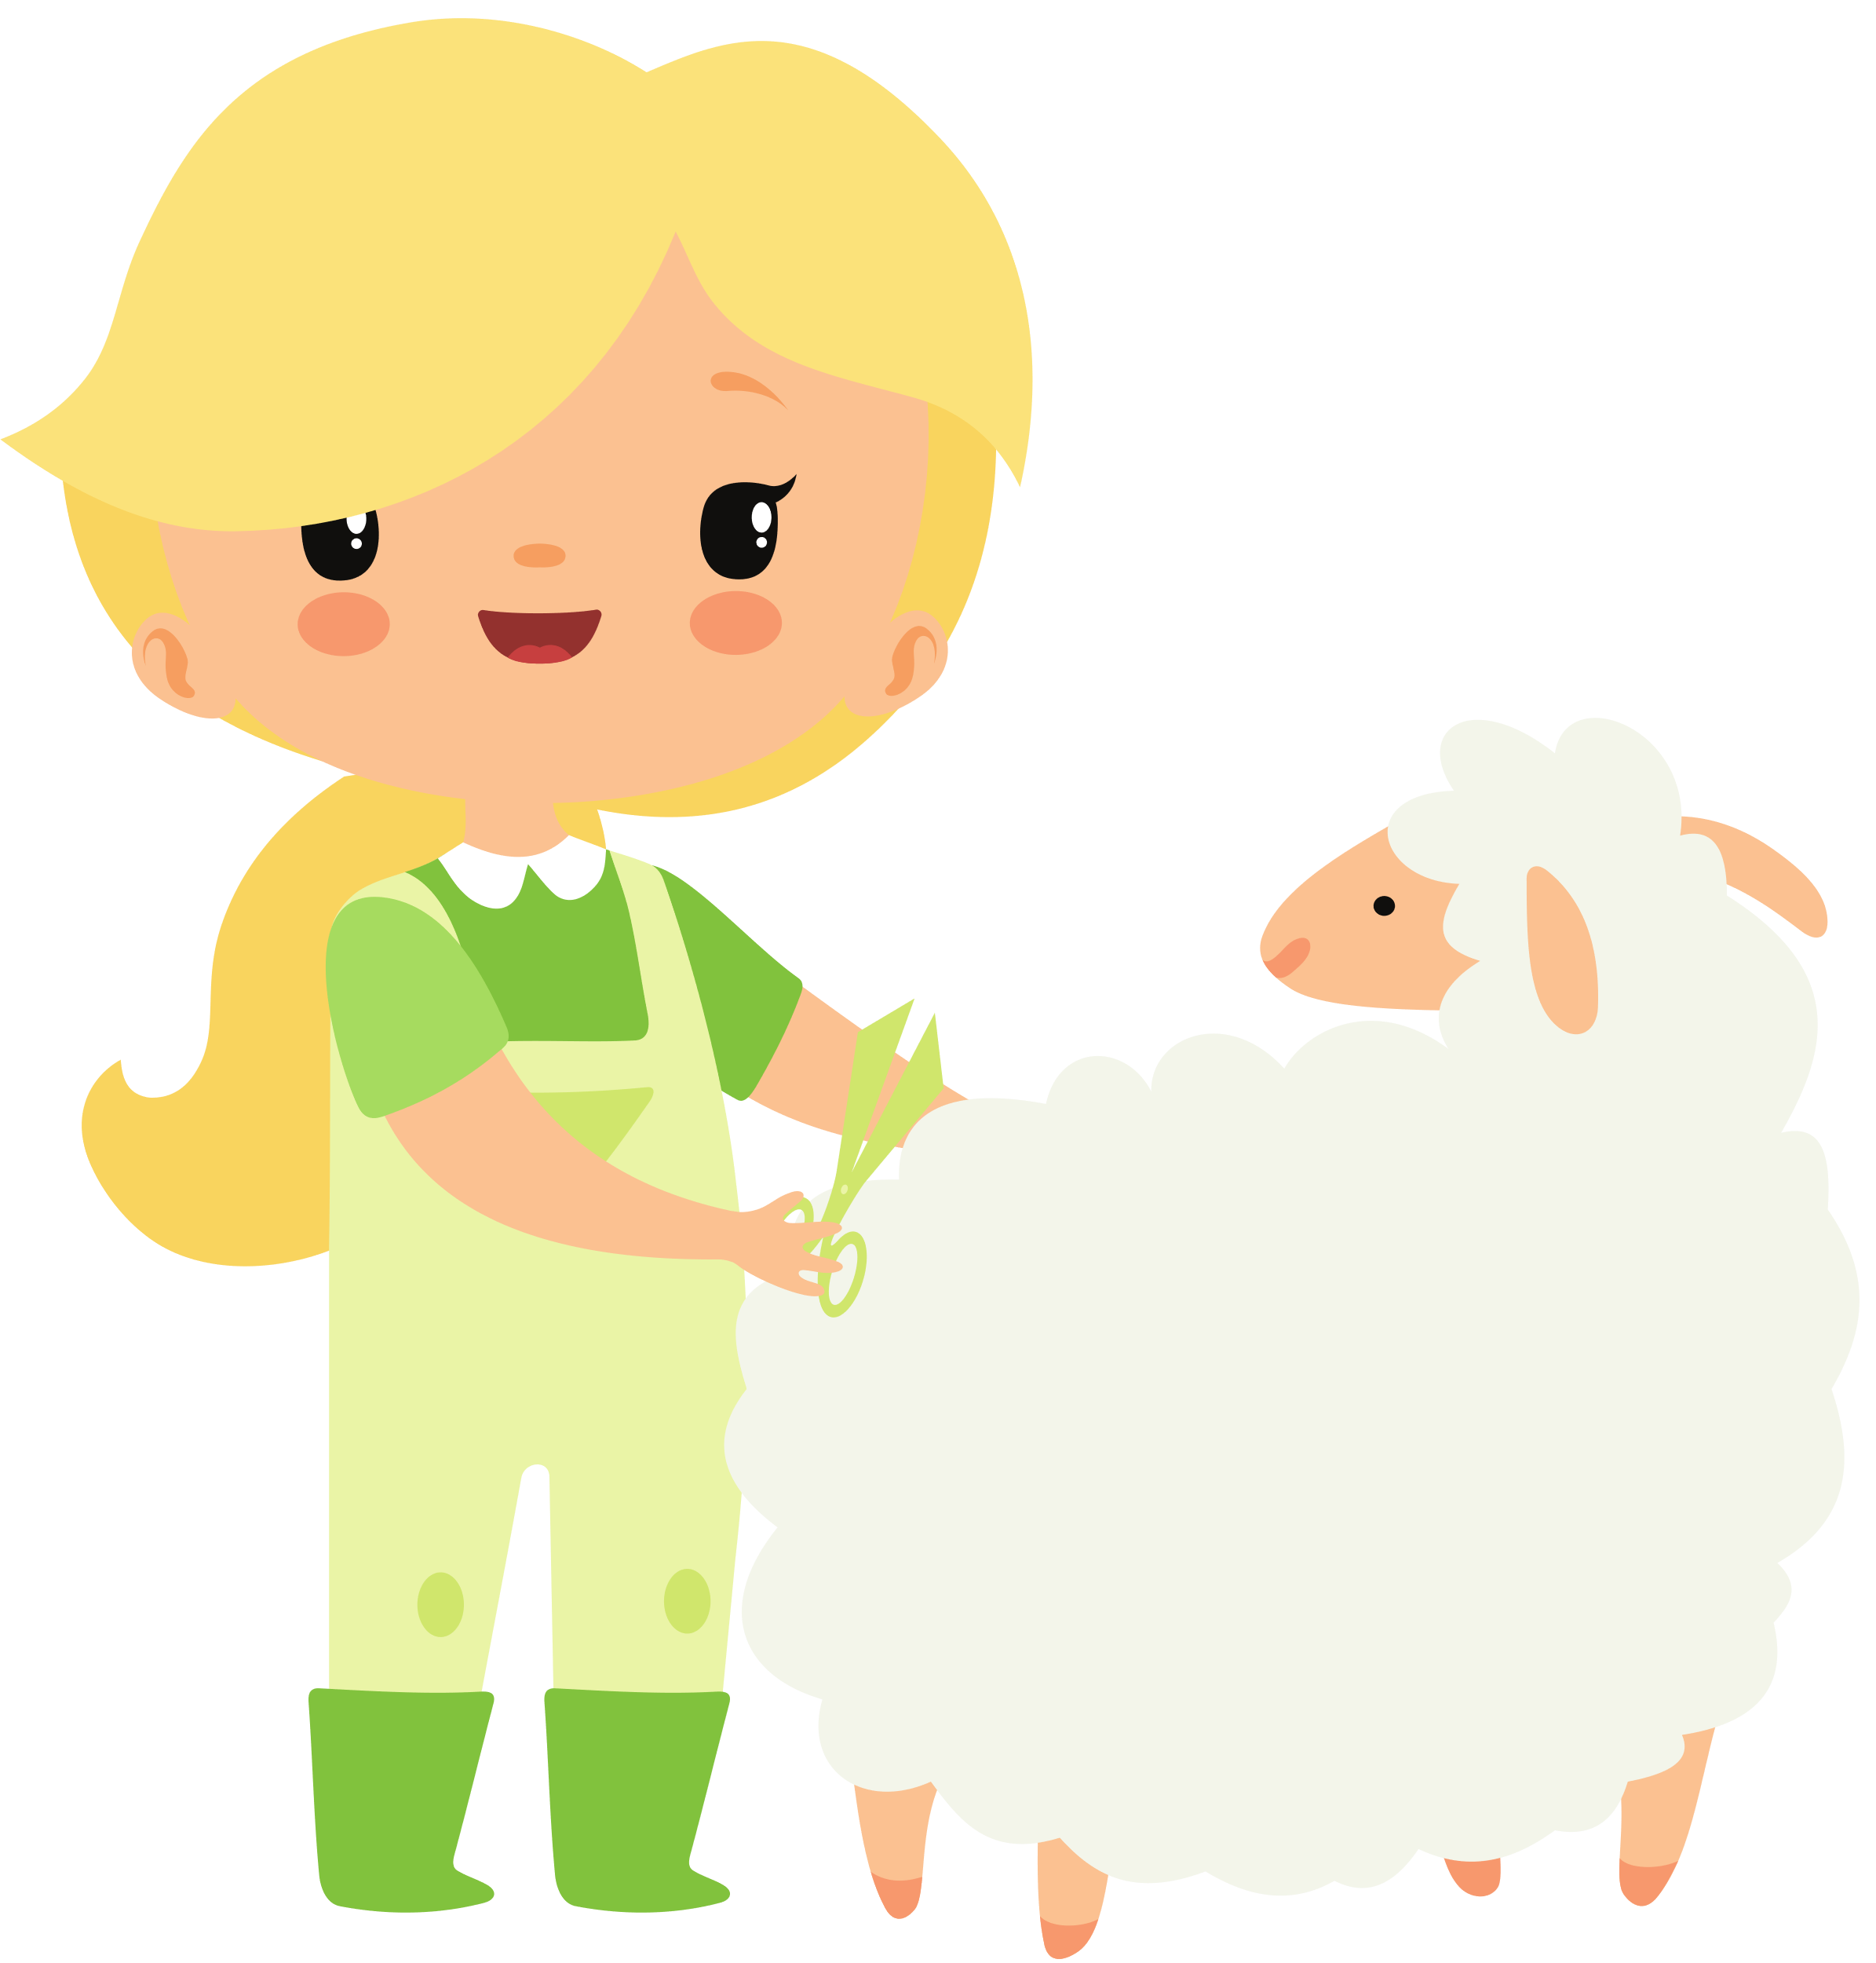
>
<
>
=
>
>

Slide 21
b) Sắp xếp các số 21 487, 2 187, 21 871, 28 174 theo thứ tự lớn đến bé.
28 174,
21 871,
21 487,
2 187.

Slide 22

Công việc “chăm sóc vật nuôi” thật thú vị đúng không các bạn?
Cảm ơn các bạn!

Slide 23
Trạm 3
Vận chuyển nông sản

Slide 24



Bạn hãy giúp mình vận chuyển các thùng hàng lên xe bằng cách trả lời câu hỏi sau thùng hàng nhé!
Notes:
GV CLICK CHUỘT VÀO THÙNG HÀNG => XUẤT HIỆN CÂU HỎI
SAU KHI HOÀN THÀNH, GV CLICK CHUỘT VÀO MẶT TRỜI => KẾT THÚC THỬ THÁCH

Slide 25
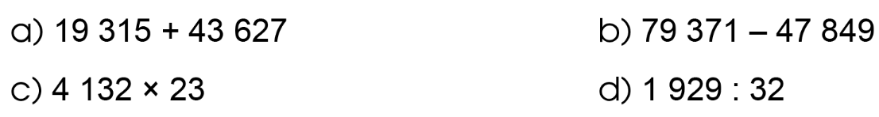
4
Đặt tính rồi tính:

Slide 26
19 315
79 371
4132
32
1 929
+
-
x
09
60
43 627
47 849
23
9
62 942
31 522
12369
8246
94829

Slide 27


Cảm ơn các bạn đã giúp mình “vận chuyển nông sản” nhé!
Thiết kế: Hương Thảo – Zalo 0972115126
Notes:
GV CLICK CHUỘT BẤT KÌ ĐỂ XE CHẠY

Slide 28
Tạm biệt các em

